Slide 1
Akinator
太田

Slide 2
目次
PC環境
アキネイター
各種ファイル
Webサーバー

Slide 3
目次
PC環境
アキネイター
各種ファイル
Webサーバー

Slide 4
PC環境
詳細
OS : windows11
name : 2019sis03 / 2019sis04
PassWord :

Slide 5
使うもの
Google Chrome
Anaconda
VS Code (必要であれば)
Command Prompt (たまに)

Slide 6

Anaconda
データサイエンス向けの環境を提供する無料のプラットフォーム
関連ツールをまとめてインストールできる
Jupyter Notebook (後述) を簡単に扱うことができる
https://su-gi-rx.com/archives/709

Slide 7

Jupyter Notebook
ブラウザ上で動作するプログラムの実行環境
Colaboratory と違い、ローカルでも動くが自分でインストールする必要がある
https://ja.wikipedia.org/wiki/Project_Jupyter

Slide 8
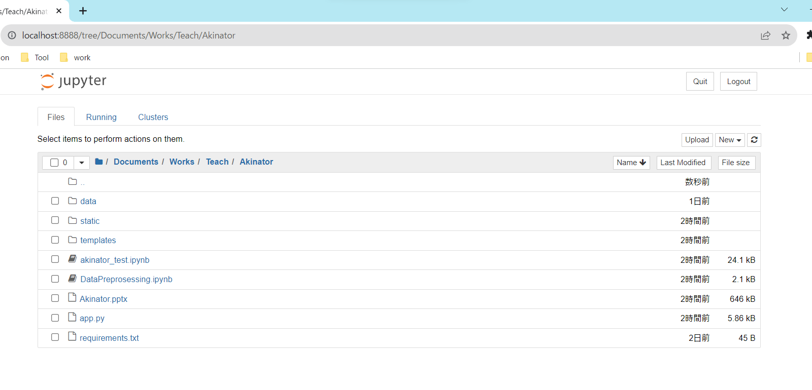
操作方法

Slide 9
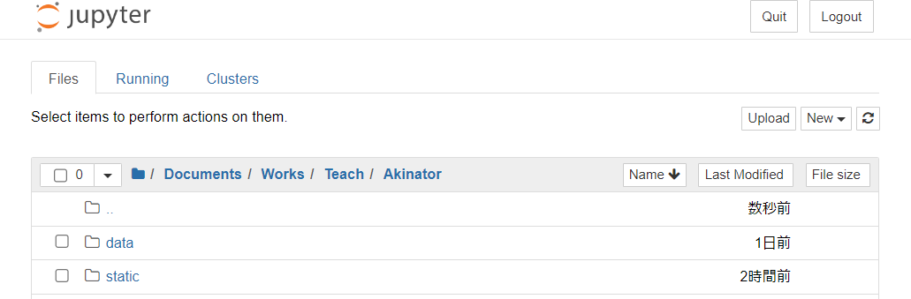
操作方法

Slide 10
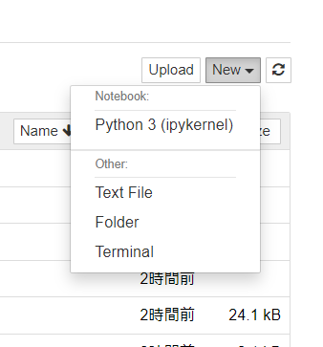
操作方法

Slide 11
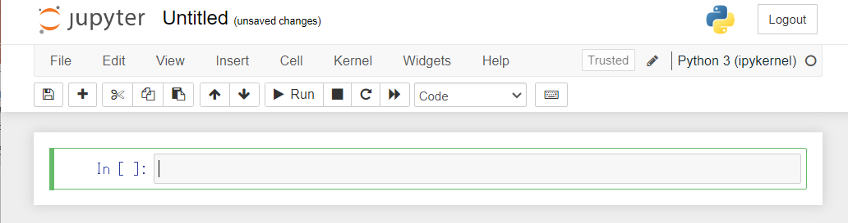
操作方法

Slide 12
操作方法
ファイル名変更場所
コードを書くところ

Slide 13
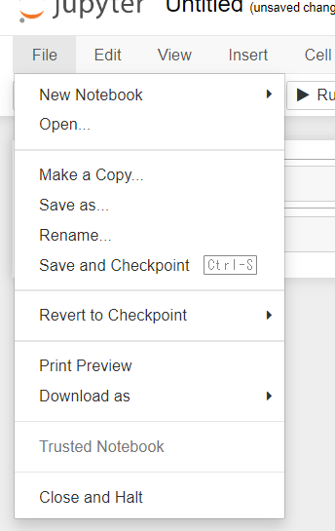
操作方法
ファイルの保存
ファイルを閉じる

Slide 14
操作方法
閉じる

Slide 15
Jupyter Notebook
注意点
タブを削除しただけでは止まっていない

Slide 16
目次
PC環境
アキネイター
各種ファイル
Webサーバー

Slide 17
Akinator
とりあえず基盤は作成しました
謝罪・注意事項
UI (CSS) がほとんど弄れていません
たまにエラーが起きます

Slide 18
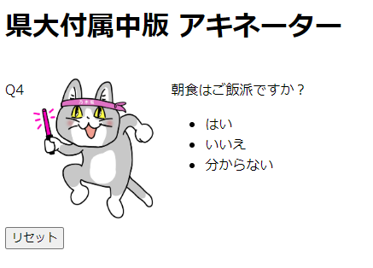
Akinator UI (基盤)
質問毎に画像が変化するようにしました
カーソルを乗せたときのアクション (本家再現)
(設定場所が分かりやすいように色は適当)
データのリセット

Slide 19
目次
PC環境
アキネイター
各種ファイル
Webサーバー

Slide 20

HTML (HyperText Markup Language)
WEBページを作成するための言語
文章が構成されている要素がどのような役割を持っているか をタグを用いて表す
タグ : <a>こんな風に書きます</a>
<div>
<p>こんにちは</p>
</div>
https://www.w3.org/html/logo/#downloads

Slide 21

CSS (Cascading Style Sheets)
ウェブページのスタイルを設定するコード
背景の色の変更や画像の設置、文字のフォントや色などの幅広いデザインを定義する
HTMLの要素名、class に対応している
書き方
p {
color : red;
}
プロパティ 値
https://en.wikipedia.org/wiki/CSS

Slide 22

Java Script
Webサイトを表示するブラウザ上で動くプログラム
サイトに柔軟な動きを持たせることができる
https://www.vareal.co.jp/business/javascript_development/

Slide 23
json (JavaScript Object Notation)
人間にとって読み書きが容易で、マシンにとっても簡単に解析や生成を行なえる形式
軽量なテキストベースのデータ交換用フォーマットで、プログラミング言語を問わず利用できる

Slide 24
CSV (Comma Separated Values)
値や項目をカンマ（,）で区切って書いたテキストファイル・データのこと
メリット
互換性
容量の軽さ

Slide 25
目次
PC環境
アキネイター
各種ファイル
Webサーバー

Slide 26
Web サーバー
パソコンやスマートフォンなどの端末からHTTP/HTTPSで送られたリクエストに対してHTML、CSS、JavaScriptなどの情報を返す役割を持ったソフトウェア

Slide 27


Web サーバー
2, データの送信
4, データの返却
1, 画面操作
5, 反映
3, 処理
フロントエンド
クライアントサイド
サーバーサイド

Slide 28
Flask
PythonのWebアプリケーションフレームワーク
プログラミングにおいて、アプリケーションソフトウェア等の実装に必要となる一般的な機能や定型コードを、ライブラリとしてあらかじめ用意したもの
小規模向けの簡単なWebアプリケーションを作るのに適している

